Slide 1
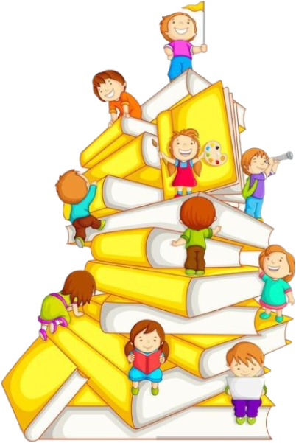
Српски језик 2. разред
Причање догађаја
приказаног сликом

Slide 2
Догађај је оно што се догодило у свијету око нас.
ПОНОВИМО!
Доживљај је оно што се догодило нама, што
смо ми доживјели.

Slide 3
Читанка, страна 74.

Slide 4
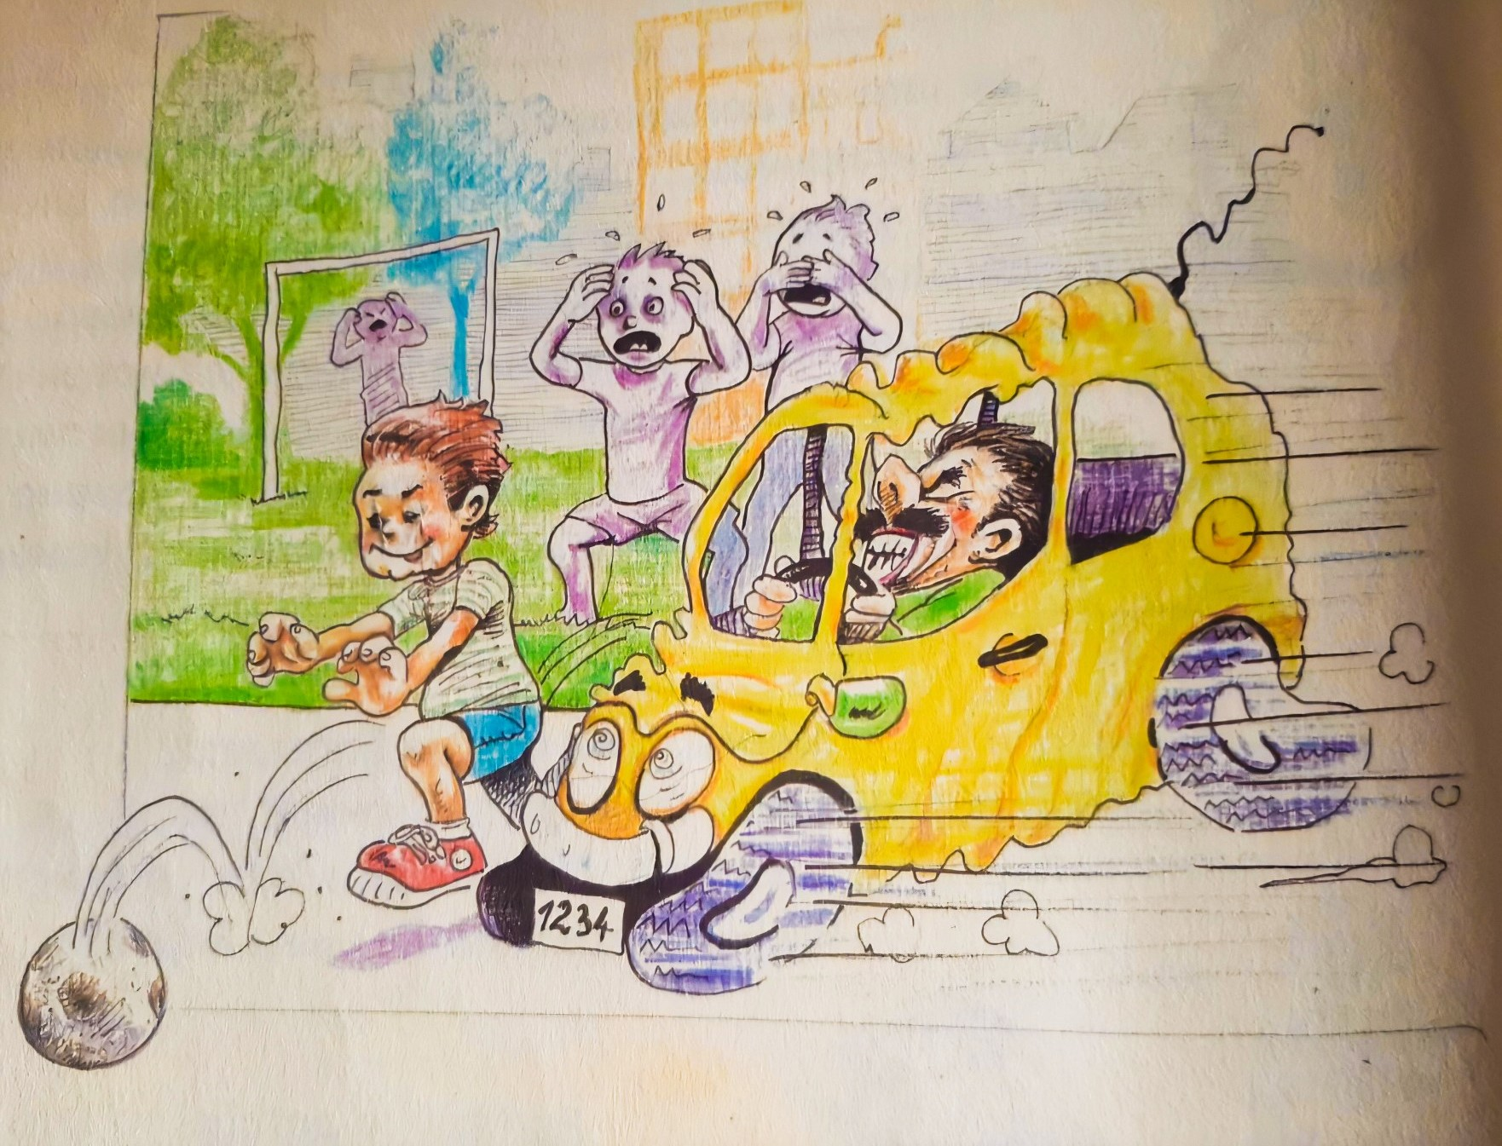
Гдје се дешава радња овог догађаја?
Чега су се дјечаци играли?
Гдје је отишла лопта?
Ко је наишао када је дјечак истрчао на улицу?
Да ли је возач аутомобила на вријеме закочио?
Како су реаговали остали дјечаци?
Како би ти поступио у оваквој ситуацију?

Slide 5
ЗАДАТАК ЗА САМОСТАЛАН РАД
У свеску запиши причу која се крије иза ове слике. Причи дај наслов.
Слика се налази у уџбенику Читанка на 74. страни.

